Slide 1
স্বাগতম

Slide 2
মোঃ আলকাছ মিয়া প্রভাষক, পদার্থবিজ্ঞান
ফিরোজ মিয়া সরকারি কলেজ
আশুগঞ্জ, ব্রাহ্মণবাড়িয়া
Email: alkasmia1984@gmail.com

Slide 3
শ্রেণি-একাদশ
বিষয়-পদার্থবিজ্ঞান প্রথম পত্র
অধ্যায়-৯ম
তারিখ- ০8 /০3/২০20খ্রিঃ
সময়-৪৫ মিনিট।

Slide 4
মাইক্রোফোন হতে সৃষ্ট শব্দ তরঙ্গ
নিচের চিত্র দুটি লক্ষ্য কর
পুকুরে সৃষ্ট তরঙ্গ
উভয় তরঙ্গ সময়ের সাথে সামনের দিকে এগিয়ে যাচ্ছে।
যে তরঙ্গ সময়ের সাথে নির্দিষ্ট বেগে সামনের দিকে এগিয়ে যায় তাকে বলে...

Slide 5
আজকের পাঠ
অগ্রগামী তরঙ্গ

Slide 6
শিখনফল
এ পাঠ শেষে শিক্ষার্থীরা ----------
১। অগ্রগামী তরঙ্গ কী তা বলতে পারবে ;
২। অগ্রগামী তরঙ্গ এর বৈশিষ্ট্য লিখতে পারবে ;
৩। অগ্রগামী তরঙ্গের গাণিতিক রাশিমালা নির্ণয় করতে পারবে ।

Slide 7
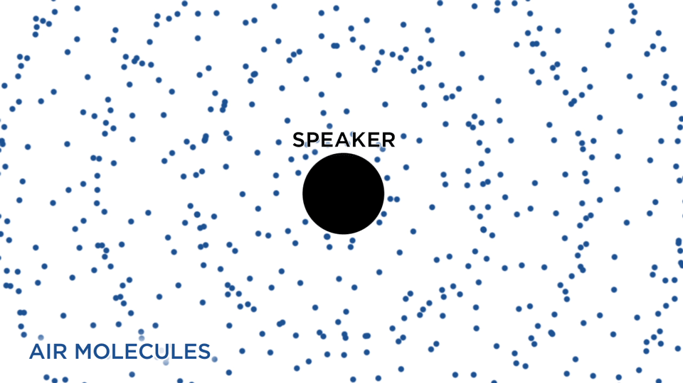
অগ্রগামী তরঙ্গ:
কোন তরঙ্গ যদি কোন মাধ্যমের এক স্তর হতে অন্য স্তরে সঞ্চালিত হয়ে ক্রমাগত সম্মুখের দিকে অগ্রসর হতে থাকে, তবে তাকে অগ্রগামী বা চলমান তরঙ্গ বলে।

Slide 8
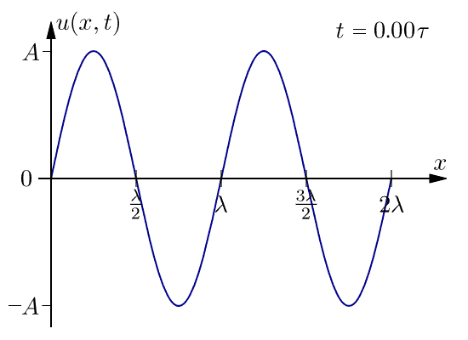
এই অগ্রগামী তরঙ্গগুলোর বৈশিষ্ট্য লিখ?
জোড়ায় কাজ
এই তরঙ্গটি কী অগ্রগামী?
এই তরঙ্গটি কী অগ্রগামী?

Slide 9
অগ্রগামী তরঙ্গের সমীকরণ
তরঙ্গদৈর্ঘ্য,$λ$
X
A
B
C
x
বিস্তার, a
p
ধরি, একটি অগ্রগামী তরঙ্গ x- অক্ষের ধনাত্মক দিকে v বেগে ধাবিত হচ্ছে। A বিন্দুতে অবস্থিত কণাটির যেকোন t সময় পর ABC রেখা বা সাম্যাবস্থান হতে উলম্ব সরণ y হলে, কণাটির গতির সমীকরণ-
$$y=a\sin{ωt}$$

Slide 10
A বিন্দু হতে x দুরত্বে p বিন্দুতে অবস্থিত অপর একটি কণার দশা $φ$ পরিমাণ কম হবে । p বিন্দুতে অবস্থিত কণাটির গতির সমীকরণ-
$y=a\sin{(ωt}−φ)$
বা, $y=a\sin{(ωt}−\frac{2π}{λ}x)$
বা, $y=a\sin{(\frac{2π}{T}t}−\frac{2π}{λ}x)$
বা, $y=a\sin{(2πft}−\frac{2π}{λ}x)$
বা, $y=a\sin{(2π\frac{v}{λ}t}−\frac{2π}{λ}x)$
এখানে,
$λ$ দুরত্বের জন্য দশা পার্থক্য = $2π$
$1$ " " " " =$\frac{2π}{λ}$
$x$ " " " " ϕ = $\frac{2π}{λ}x$
$ω = \frac{2π}{T} = 2πf$ এবং $v=fλ$
বা, $y=a\sin{\frac{2π}{λ}(vt}−x)………(i)$
যা অগ্রগামী তরঙ্গের সমীকরণ।

Slide 11
তরঙ্গটি x- অক্ষের ঋনাত্মক দিকে v বেগে ধাবিত হলে, $x$এর পরিবর্তে $−x$হবে। তখন অগ্রগামী তরঙ্গের সমীকরণটি হবে,
$$y=a\sin{\frac{2π}{λ}(vt}+x)………(ii)$$

Slide 12
দলীয় কাজ
$$λ=50cm$$
C
X
A
B
x
চিত্র হতে,
ক) x=?
খ) B ও C বিন্দুর দশা পার্থক্য কত ?

Slide 13
মূল্যায়ন
১/ অগ্রগামী তরঙ্গ কাকে বলে?
২/ অগ্রগামী তরঙ্গের দুটি বৈশিষ্ট্য বল?
১/ অগ্রগামী তরঙ্গের কয়েকটি উদাহরণ দাও।

Slide 14
বাড়ীর কাজ
সমীকরণ (i) ও (ii) উপরিপাতিত হয়ে যে স্থির তরঙ্গ সৃষ্টি করবে তার গাণিতিক বিশ্লেষণ লিখে আনবে।

Slide 15
ধন্যবাদ

